Slide 1
সকলকে জানাচ্ছি

Slide 2
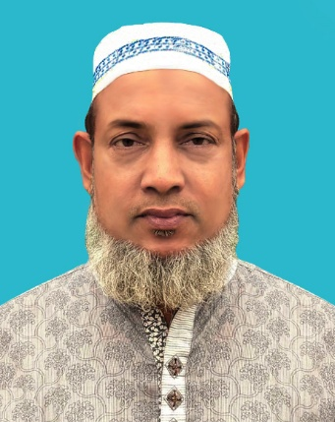
পরিচিতিঃ
মোহাঃ শাহ আক্তার
প্রভাষক
ব্যবস্থাপনা বিভাগ
মিরপুর মাহমুদা চৌধুরীকলেজ
মিরপুর,কুষ্টিয়া।
বিষয়ঃ
ব্যবসায় সংগঠন ও ব্যবস্থাপনা
অধ্যায়ঃ ১
ব্যবসায়ের মৌলিক ধারণা

Slide 3
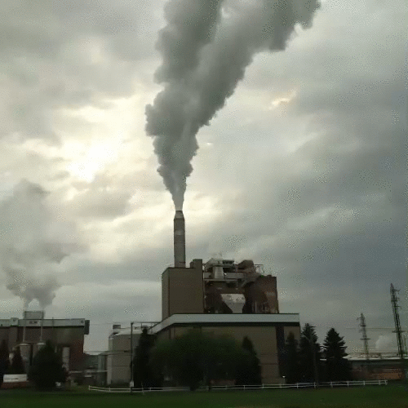
ছবিটি লক্ষ্য করঃ
এটা কিসের ছবি?
এটা শিল্পের ছবি

Slide 4
আজকের পাঠ...
শিল্প

Slide 5
শিখনফল:
পাঠ শেষে শিক্ষার্থীরা...
১। শিল্প কাকে বলে তা বলতে পারবে।
২। শিল্পের প্রকারভেদ ব্যাখ্যা করতে পারবে।
৩। বাংলাদেশে শিল্পের সমস্যা বিশ্লেষণ করতে পারবে।

Slide 6
ভিডিওটি দেখ-
ভিডিওটি দেখতে এখানে ক্লিক করতে হবে।
ভিডিওটিতে কি তৈরী করা হচ্ছে?
ভিডিওটিতে মাটি থেকে কলস তৈরী করা হচ্ছে।

Slide 7
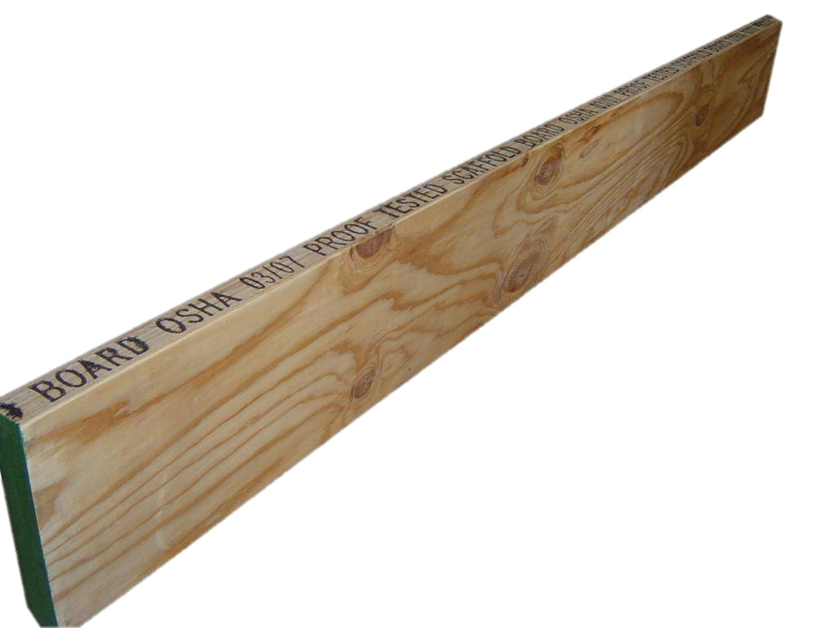
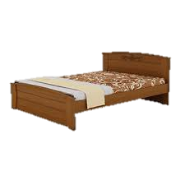
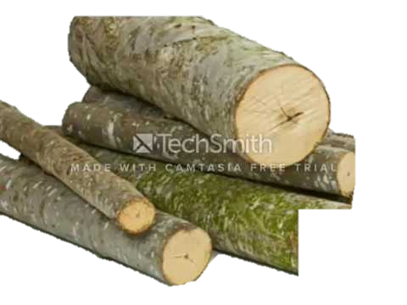
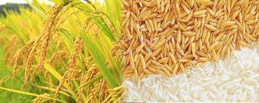
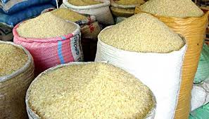
নিচের ছবিগুলি ভালোভাবে লক্ষ্য করো-
এক আকৃতি থেকে অন্য আকৃতিতে রুপান্তরিত করাকে কি বলে?
শিল্প বলে।
কাঠ থেকে খাট তৈরী করা হয়েছে-
ধান থেকে চাল তৈরী করা হয়েছে-
ছবিগুলিতে কি দেখলে?

Slide 8
এবার আমরা বিভিন্ন প্রকার শিল্প সম্পর্কে জানব

Slide 9
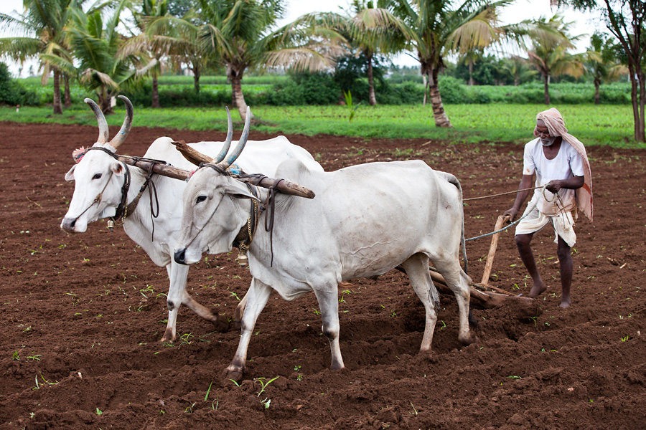
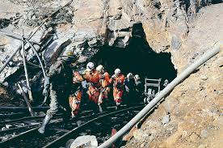
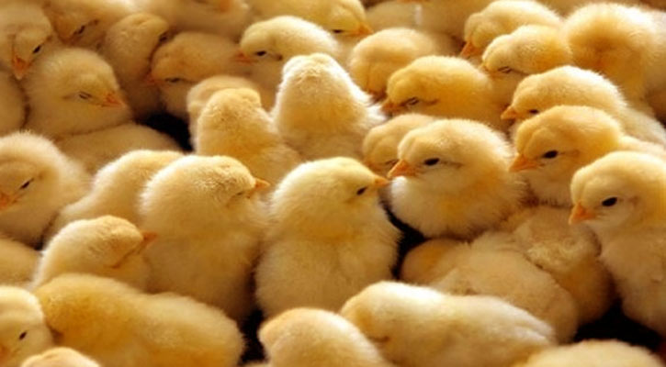
শিল্পের প্রকারভেদ:
১। প্রাথমিক শিল্প
প্রকৃতি থেকে সম্পদ সংগ্রহের সকল প্রক্রিয়াই প্রাথমিক শিল্পের অন্তরভুক্ত। যেমন, ফসল ফলানো, খনি থেকে উত্তোলন, বন থেকে কাঠ-মধু সংগ্রহ, হাঁস-মুরগি পালন ইত্যাদি।
ক) কৃষি শিল্প
গ) নিষ্কাশন শিল্প
খ) প্রজনন শিল্প

Slide 10
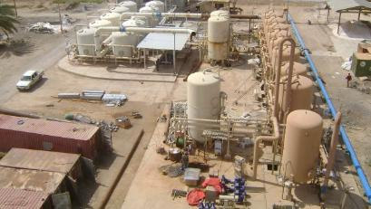
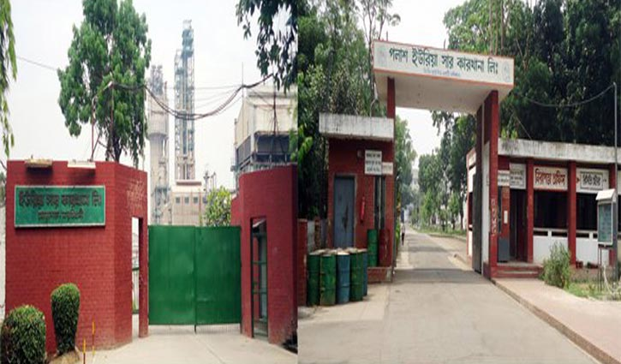
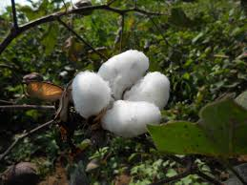
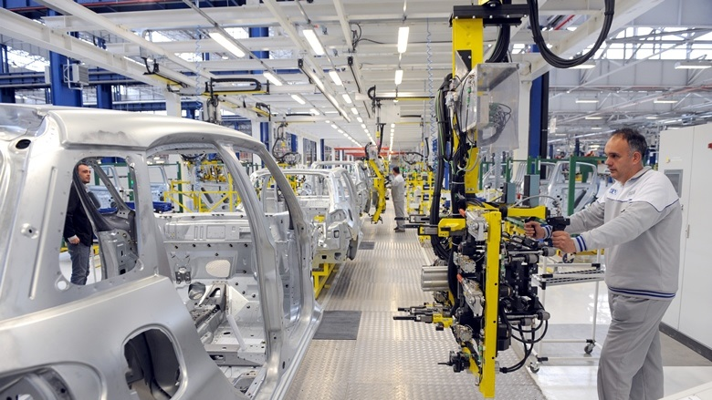
শিল্পের প্রকারভেদ:
২। উৎপাদন বা প্রস্তুত শিল্প
ক) বিশ্লেষণ শিল্প
খ) যৌগিক শিল্প
শ্রম ও যন্ত্রের সাহায্যে কাঁচামাল বা অর্ধ প্রস্তুত জিনিষকে ব্যবহার উপযোগি করাকে উৎপাদন বা প্রস্তুত শিল্প বলে। যেমন-কাপড় শিল্প, ইস্পাত শিল্প ইত্যাদি।
গ) প্রকৃয়াভিত্তিক শিল্প
ঘ) সংযোজন শিল্প

Slide 11
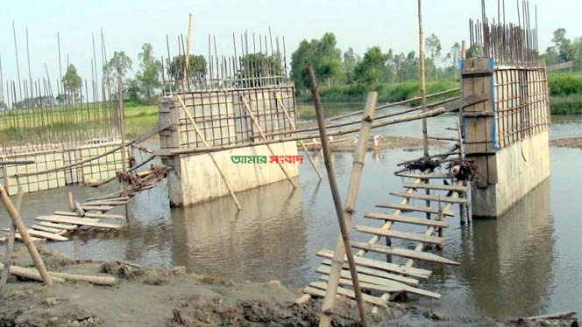
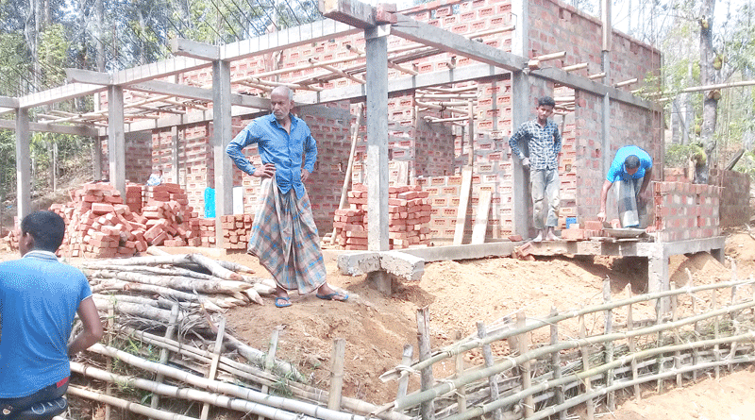
শিল্পের প্রকারভেদ:
যে শিল্পের মাধ্যমে
রাস্তা-ঘাট,
দালান-কোঠা,
সেতু-বাঁধ ইত্যাদি নির্মাণ করা হয়।
তাকে
নির্মাণ শিল্প বলে।
৩। নির্মাণ শিল্প

Slide 12
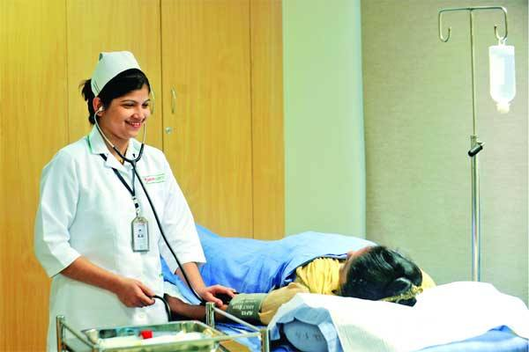
শিল্পের প্রকারভেদ:
যে শিল্পের মাধ্যমে রাস্তা-ঘাট, দালান-কোঠা, সেতু-বাঁধ ইত্যাদি নির্মাণ করা হয়। তাকে নির্মাণ শিল্প বলে।
৪। সেবা পরিবেশক শিল্প

Slide 13
এক নজরে শিল্পের প্রকারভেদ:
শিল্প
প্রাথমিক শিল্প
কৃষি শিল্প
প্রজনন শিল্প
নির্মাণ শিল্প
বিশ্লেষণ শিল্প
উৎপাদন বা প্রস্তুত শিল্প
নিষ্কাশন শিল্প
সংযোজন শিল্প
যৌগিক শিল্প
প্রকৃয়াভিত্তিক শিল্প
সেবা পরিবেশক শিল্প

Slide 14
দলগত কাজ
১। কোন কোন কাজগুলো প্রাথমিক শিল্পের অন্তর্ভুক্ত? ব্যাখ্যা কর।
২। কোন কোন কাজগুলো সেবা শিল্পের অন্তর্ভুক্ত? ব্যাখ্যা কর।

Slide 15
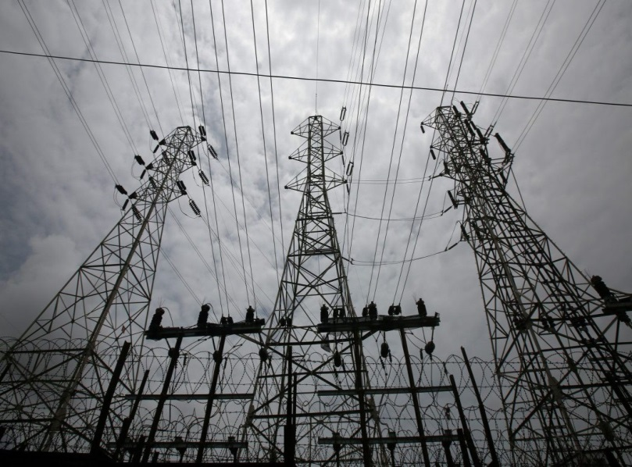
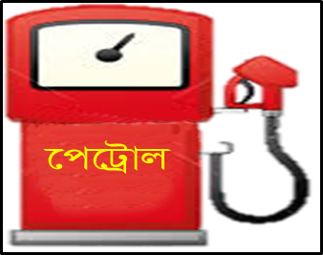
বাংলাদেশে শিল্পে সমস্যাঃ
১। বিদ্যুৎ ও জ্বালানী সমস্যা
২। অবকাঠামোগত সমস্যা
(রাস্তাঘাট, বন্দর ইত্যাদি)

Slide 16
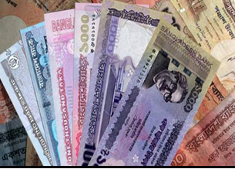
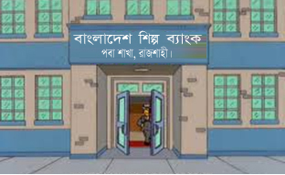
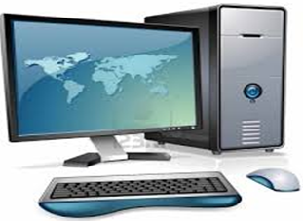
বাংলাদেশে শিল্পে সমস্যাঃ
৩। মূলধনজনিত সমস্যা
(উচ্চ সুদহার, অপ্রতুল ঋণ ব্যবস্থা)
৪। আধুনিক প্রযুক্তিগত সমস্যা

Slide 17
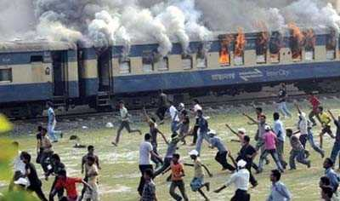
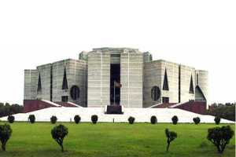
বাংলাদেশে শিল্পে সমস্যাঃ
৫। রাজনৈতিক অস্থিরতায়
বিনিয়োগে অনাগ্রহ
৬। সরকারের দৃষ্টিভঙ্গী (নীতিমালা)

Slide 18
বাংলাদেশে শিল্পে সমস্যাঃ
৭। আমলাতান্ত্রিক জটিলতা
৮। আইনশৃঙ্খলা পরিস্থিতি
(চাঁদাবাজ, আইন প্রয়োগের অভাব)

Slide 19
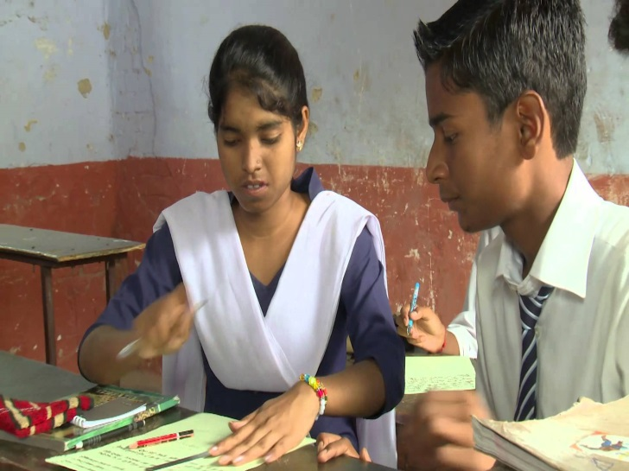
জোড়ায় কাজ
১। মূলধন সমস্যা বলতে কী বোঝায়?
২। প্রযুক্তিগত সমস্যা কেন দেখা যায়?

Slide 20
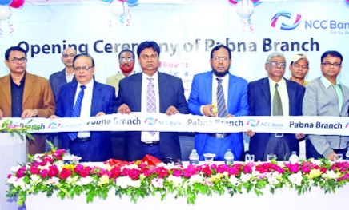
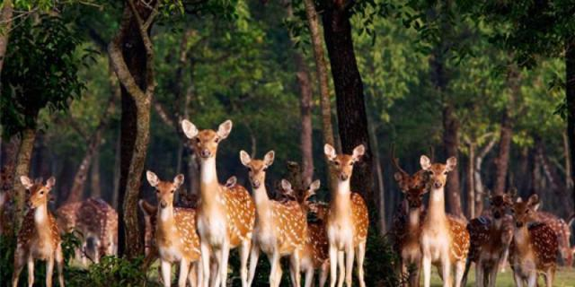
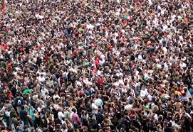
বাংলাদেশে শিল্পে সম্ভাবনাঃ
বাংলাদেশের শিল্পে অনেক সমস্যা থাকা সত্ত্বেও এ দেশে আছে-
১। মানব সম্পদ
২। অনেক প্রাকৃতিক সম্পদ
৩। জনসংখ্যাবহুল এ দেশে আছে পণ্যের অনেক ক্রেতা
এগুলোকে কাজে লাগাতে পারলে আমাদের দেশ শিল্পে সমৃদ্ধ হবে।

Slide 21
একক কাজ
১। অবকাঠামোগত সমস্যা কাকে বলে?
২। প্রযুক্তিগত সমস্যা কেন দেখা যায়?

Slide 22
মৌখিক মূল্যায়ন:
১। শিল্প কাকে বলে?
২। প্রাথমিক শিল্পের ২ টি উদাহরণ দাও।
৩। সেবা শিল্প কাকে বলে?

Slide 23
বাড়ির কাজ:
তোমার দেখা শিল্পগুলির শ্রেণী অনুযায়ী নাম লিখে আনবে।

Slide 24
